Slide 1



Национальный статистический комитет Республики Беларусь
Главное статистическое управление Могилевской области
12-ф(расчеты) «Отчет о состоянии расчетов»
методологические комментарии

Slide 2

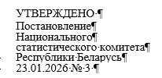

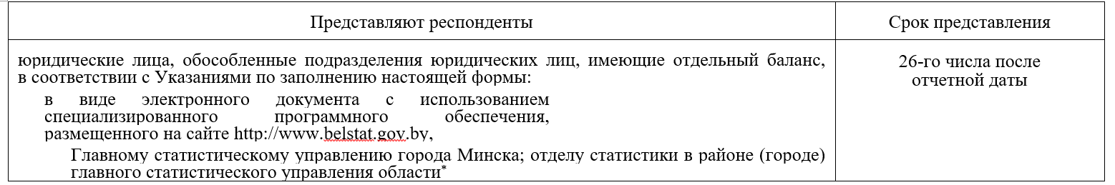
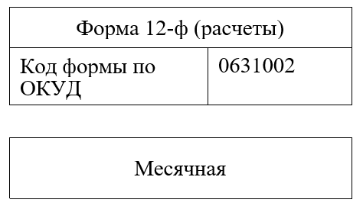


Национальный статистический комитет Республики Беларусь
Главное статистическое управление Могилевской области
ГГО
ГОСУДАРСТВЕННАЯ СТАТИСТИЧЕСКАЯ ОТЧЕТНОСТЬ
КОНФИДЕНЦИАЛЬНОСТЬ ГАРАНТИРУЕТСЯ ПОЛУЧАТЕЛЕМ ИНФОРМАЦИИ
Представление искаженных данных государственной статистической отчетности, несвоевременное представление или непредставление такой отчетности влекут применение мер административной ответственности в соответствии с законодательными актами
коммерческие организации (кроме банков, небанковских кредитно-финансовых организаций, открытого акционерного общества «Банк развития Республики Беларусь», страховых организаций), крестьянских (фермерских) хозяйств:
подчиненные (входящие в состав) государственным органам (организациям), а также акции (доли в уставных фондах) которых находятся в государственной собственности и переданы в управление государственным органам (организациям);
являющиеся участниками холдингов;
без ведомственной подчиненности со средней численностью работников за предыдущий год 50 человек и более;
некоммерческие организации, осуществляющие предпринимательскую деятельность:
подчиненные (входящие в состав) государственным органам (организациям) (кроме бюджетных организаций) со средней численностью работников за предыдущий год 50 человек и более;
без ведомственной подчиненности со средней численностью работников за предыдущий год 101 человек и более;
обособленные подразделения вышеперечисленных юридических лиц.
01

Slide 3
Национальный статистический комитет Республики Беларусь
РАЗДЕЛ I СОСТОЯНИЕ РАСЧЕТОВ
Главное статистическое управление Могилевской области
Таблица 2
тысяч рублей, в целых числах
Наименование показателя | Код строки | Всего | Из нее просроченная
А | Б | 1 | 2
Дебиторская задолженность – всего (счета 09, 60, 62, 68 - 71, 73, 75, 76)…………………. | 101 | Сумма дебетовых остатков по счетам бухгалтерского учета 09, 60, 62, 68-71, 73, 75, 76
из нее задолженность покупателей за товары, работы, услуги (в отпускных ценах) (счета 60, 62)………….……………………....…..………………………………………… | 102 | только счета 60,62 Не отражаются аккредитивы, учитываемые на счете 60
из нее за топливно-энергетические ресурсы.………………...................................... | 103 | отражается общая сумма задолженности покупателей за топливно-энергетические ресурсы (ТЭР), включая авансы выданные (только счета 60,62)
Кредиторская задолженность – всего (счета 60, 62, 65, 68 – 71, 73, 75, 76)................................... | 104 | Сумма кредитовых остатков по счетам бухгалтерского учета 60, 62, 65, 68-71, 73, 75, 76
из нее задолженность:
поставщикам за товары, работы, услуги, по авансам полученным (счета 60, 62)……. | 105 | только счета 60,62
из нее за топливно-энергетические ресурсы…………....…………………………... | 106 | отражается общая сумма задолженности поставщикам за ТЭР, включая авансы полученные (только счета 60,62)
по налогам и сборам (счет 68)…………………………………..……………………….… | 107
по социальному страхованию и обеспечению (счет 69)………………………………… | 108
по оплате труда (счет 70)…………………………………………..……….…………...… | 109 | отражается сумма задолженности персоналу как состоящему, так и не состоящему в списочном составе, по оплате труда (по всем видам заработной платы, премиям, пособиям и другим выплатам), а также по выплате доходов по акциям и другим ценным бумагам (кредитовый остаток по счету 70)
Задолженность по кредитам и займам (счета 66, 67)…....……………………………….…. | 110 | отражается кредитовый остаток по 66 и 67 счетам с учетом процентов
из нее задолженность:
по кредитам.…………………………………………………....…….................................... | 111
по займам…………………………………………………………….................................... | 113
Денежные средства (счета 50, 51, 52, 55, 57)……………………..…...................................... | 114 |  | х
Из строки 110 – задолженность по кредитам и займам субъектам хозяйствования и гражданам Российской Федерации…………………………………………………………... | 117
Из строки 101 – внешняя дебиторская задолженность, взыскание которой является предметом судебного разбирательства или находится на стадии исполнительного производства……………………………………………………................................................ | 126
Дебиторская задолженность, по которой создан резерв по сомнительным долгам…. | 130 | По строкам 130 и 131 отражается дебиторская задолженность, по которой в соответствии с законодательством созданы резервы по сомнительным долгам и резервы под обесценение авансов
из нее по договорам с нерезидентами Республики Беларусь………..……………… | 131
!
02

Slide 4
Национальный статистический комитет Республики Беларусь
ОБРАТИТЕ ВНИМАНИЕ!
Главное статистическое управление Могилевской области
Сумма дебиторской задолженности, по которой в установленном порядке созданы резервы по сомнительным долгам (строки 101 – 103 и 126 раздела I), уменьшается на сумму этих резервов, как по графе 1 «Всего», так и по графе 2 «Из нее просроченная».
В случае, если в связи с изменением курса валют сумма созданных резервов по сомнительным долгам превышает сумму обязательств, на которые созданы эти резервы, то размер такого превышения в форме не отражается, а в разделе II по графам 1, 2, 5 ставится «ноль».
Аналогичный подход применяется и для дебиторской задолженности, по которой согласно постановлению Совета Министров Республики Беларусь от 1 ноября 2023 г. № 753 «О создании резервов» создан резерв под обесценивание авансов: величина задолженности, как текущей, так и просроченной, уменьшается на сумму такого резерва.
Если с одним и тем же покупателем (поставщиком) заключено несколько договоров, то задолженность рассчитывается по каждому договору отдельно и, соответственно, включается в дебиторскую или кредиторскую задолженность.
При наличии в организации на 1 число месяца просроченной задолженности по оплате труда эти данные необходимо отражать в форме 12-ф (расчеты) по строке 109 графе 2, а также в форме 12-т (задолженность) «Отчет о просроченной задолженности по заработной плате» в соответствии с методологией заполнения формы 12-т (задолженность).
При наличии в организации на 1 число месяца просроченной задолженности по оплате труда (строка 109 графа 2) следует проанализировать заполнение строки 108 графы 2 на предмет отражения несвоевременной уплаты (неуплаты) платежей в бюджет государственного внебюджетного фонда социальной защиты населения Республики Беларусь. При заполнении строки 108 графы 2 на 1 число месяца необходимо проанализировать факты наличия просроченной задолженности по оплате труда и отразить их в строке 109 графе 2.
03

Slide 5
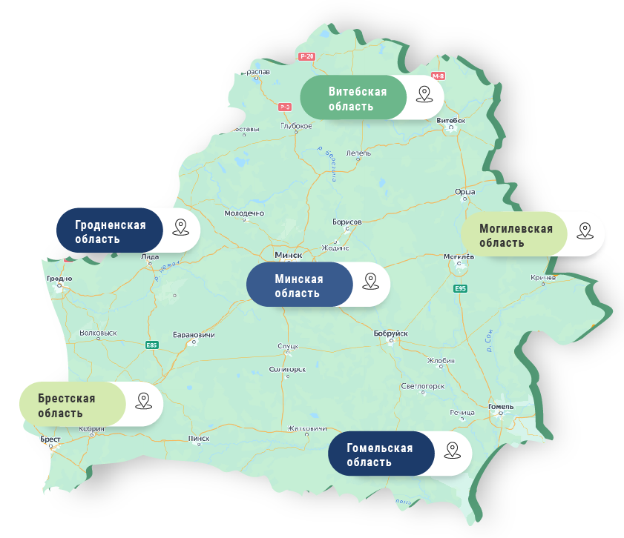
Национальный статистический комитет Республики Беларусь
ОБРАТИТЕ ВНИМАНИЕ!
Главное статистическое управление Могилевской области
К просроченной задолженности относится задолженность, не погашенная в сроки, установленные договорами или законодательством.
В первую очередь, при определении просроченной задолженности необходимо руководствоваться сроками, определенными договорами.
В случаях, когда в договорах не указаны конкретные сроки расчетов, в просроченную задолженность включается:
по внутриреспубликанским расчетам - задолженность, не погашенная в течение 60 дней;
по внешним расчетам - задолженность, не погашенная в течение 90 дней.
90
90
60
60
В случае подписания дополнительного соглашения к договору, в котором будет изменен срок оплаты, - задолженность не будет относиться к просроченной
90
!
Задолженность по пени, штрафным санкциям и госпошлине не является просроченной, если по их уплате нормативными правовыми актами не установлены сроки ее уплаты.
Обратите внимание, что разрешение Национального банка РБ и иных уполномоченных государственных органов о продлении сроков оплаты, не является основанием для исключения задолженности из просроченной задолженности.
05

Slide 6
Национальный статистический комитет Республики Беларусь
РАЗДЕЛ II СОСТОЯНИЕ РАСЧЕТОВ ВНУТРИ РЕСПУБЛИКИ И С ДРУГИМИ СТРАНАМИ
Главное статистическое управление Могилевской области
Таблица 2
тысяч рублей, в целых числах
Наименование показателя | Код строки | Дебиторская задолженность |  | Кредиторская задолженность |  | Просроченная задолженность |  | Из графы 2 – задолженность по авансам выданным | Из графы 4 – задолженность по авансам полученным
 |  | всего | из нее за товары, работы, услуги | всего | из нее за товары, работы, услуги | дебиторская | кредиторская
А | Б | 1 | 2 | 3 | 4 | 5 | 6 | 7 | 8
Всего (сумма строк с 202 по 217).. | 201 |  |  |  |  |  |  | отражается сумма задолженности по выданным (перечисленным) денежным средствам в виде авансов (задатков, предоплаты) поставщикам и подрядчикам, исполнителям за приобретаемое имущество, либо выполнение работ, оказание услуг, из графы 2 | отражается сумма задолженности по полученным денежным средствам в виде авансов (задатков, предоплаты) от покупателей и заказчиков под поставку материальных ценностей либо под выполнение работ, оказание услуг, из графы 4
в том числе:
Беларусь……………………….. | 202
Азербайджан………………….. | 203
Армения……….………………. | 204
Казахстан…….…....................... | 206
Кыргызстан……………………. | 207
Молдова, Республика………… | 208
Российская Федерация.............. | 209
Таджикистан…..………………. | 210
Туркменистан…......................... | 211
Узбекистан……..……………… | 212
Украина………..………………. | 213
другие страны…………………. | 217
из них:
страны Европейского Союза. | 218 | Отражаются данные о состоянии расчетов со странами Европейского Союза. В дальнейшем, при вступлении в Европейский Союз других стран, расчеты с ними необходимо отражать по данной строке.
Венесуэла, Боливарианская Республика… | 220
Китай..………………………. | 221 | не включать Гонконг, Макао и Тайвань
!
В разделе II «Состояние расчетов внутри республики и с другими странами» и разделе III «Кредиторская задолженность за топливно-энергетические ресурсы» задолженность отражается по стране, с резидентом которой в дальнейшем будут осуществляться расчеты (заключен договор), а не по стране, резиденту которой отгружены (получены) товары.
04

Slide 7
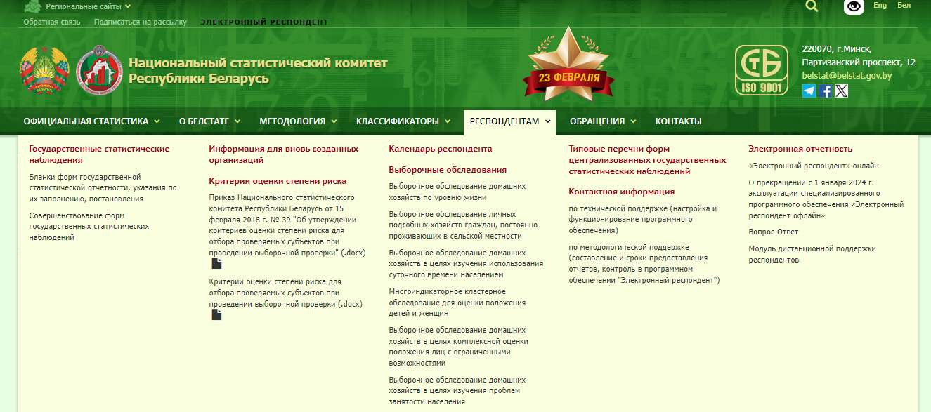
Национальный статистический комитет Республики Беларусь
На сайте можно найти типичные ошибки и вопрос-ответ по форме
Главное статистическое управление Могилевской области
07

Slide 8
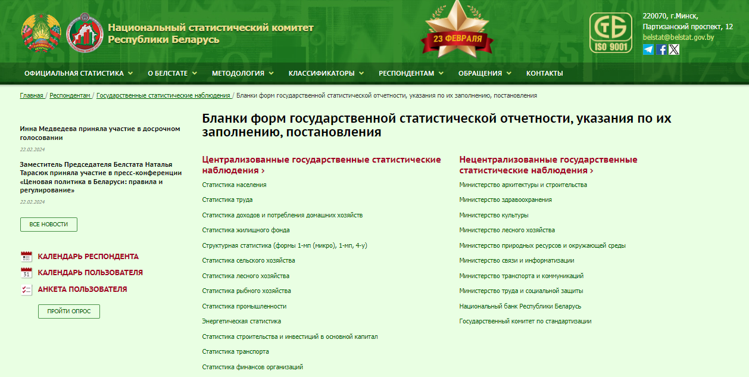
Национальный статистический комитет Республики Беларусь
На сайте можно найти типичные ошибки и вопрос-ответ по форме
Главное статистическое управление Могилевской области
08

Slide 9
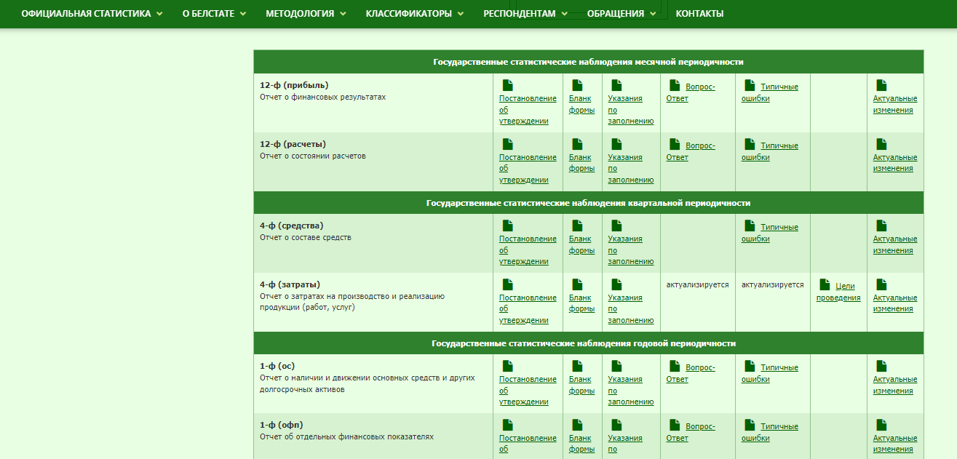
Национальный статистический комитет Республики Беларусь
На сайте можно найти типичные ошибки и вопрос-ответ по форме
Главное статистическое управление Могилевской области
09

Slide 10
Национальный статистический комитет Республики Беларусь
Общая рекомендация при составлении отчетов по статистике финансов
Главное статистическое управление Могилевской области
При заполнении отчета не забывайте актуализировать данные по контактному лицу, контактному телефону и электронному адресу
При отправке государственной статистической отчетности необходимо проверить протоколы рекомендательных контролей и дать по ним письменное пояснение в комментариях.
В соответствии с п.1.9 ст.10 Закона Республики Беларусь «О государственной статистике» органы государственной статистики имеют право требовать и получать от респондента необходимые разъяснения, документы (их копии) и иные материалы при организации и проведении государственных статистических наблюдений, формировании официальной статистической информации и (или) в случае выявления искажений в данных государственной статистической отчетности.
ОТВЕТСТВЕННОСТЬ
За нарушение порядка представления государственной статистической отчетности (представление искаженных данных, несвоевременное представление государственной статистической отчетности или непредставление) статьей 24.12 КоАП РБ предусмотрена административная ответственность (наложение штрафа в размере от 10 до 30 базовых величин).
10

Slide 11

Национальный статистический комитет Республики Беларусь
КОНТАКТЫ
Главное статистическое управление Могилевской области
По возникающим вопросам по форме 12-ф (расчеты) «Отчет о состоянии расчетов» с нами можно связаться по телефонам:
8 (0222) 71-22-53
8 (0222) 71-20-41
8 (0222) 71-28-51
8 (0222) 71-24-56
8 (0222) 71-28-42
8 (0222) 71-29-01
Техническая поддержка:
 8 (0222) 67-05-50
Главное статистическое управление Могилевской области
212030, г. Могилев, пер. Пожарный, 16
E-mail: fin.mogilev@belstat.gov.by
10

